Slide 1
Do it! C언어 입문
20164389 멀티미디어공학과 박병주
김상엽 지음 [이지스 퍼블리싱]

Slide 2
다차원 포인터

Slide 3
다차원 포인터
다차원 포인터란?
다차원 포인터
나의 친구
*키워드를 두 번 이상 사용해서 선언한
포인터를 ‘다차원 포인터＇라고 함
1차원
0차원
나의 친구의 친구
2차원
1차원
0차원

Slide 4
다차원 포인터
일반 변수의 한계와 다차원 포인터
일반 변수도 주소를 저장할 수 있다.
└저장된 주소로 이동하여 읽고 참조 할 수 없음
short data = 0;
int my_ptr = (int)&data;
*my_ptr = 3; ※오류 발생
Notes:
주소값을 저장할 수 있는 크기의 변수라면 포인터 변수가 아니더라도 주소를 저장할 수 있다.
(int)&data -> &data 가 short 형식의 값을 가지기 때문에 int 형 변수인 my_ptr에 저장하기 위해서 형변환한다.
my_ptr 은 포인터 변수가 아니기 때문에 *연산자를 사용할 수 없다.

Slide 5
다차원 포인터
2차원 포인터
2차원 포인터의 선언과 사용
short **pp, *p, data=3;
p=&data;
pp=&p;
**pp=5;
[2차원]
pp
[1차원]
p
[0차원]
data
*pp
*p
**pp

Slide 6
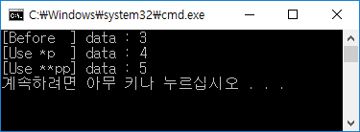
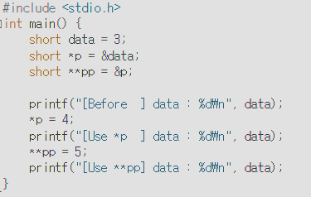
다차원 포인터
2차원 포인터

Slide 7
다차원 포인터
2차원 포인터
1차원 포인터 변수에 1차원 포인터 변수의 주소를 저장
[1차원]
q
[1차원]
p
[0차원]
data
*q
*p
X
Notes:
1차원 포인터 변수는 * 연산자를 한 개만 사용할 수 있기 때문에 포인터 변수 q는 포인터 변수 p까지만 이동할 수 있고 data 변수까지는 이동할 수 없음

Slide 8
다차원 포인터
2차원 포인터가 가르키는 대상을 동적으로 할당하기
2차원 포인터는 1차원 포인터의 주소 값을 저장한다.
short **pp, data = 3;
pp = (short **)malloc(4);
*pp = &data; //data 변수의 주소 값을 두 번째 상자에 저장
**pp = 5; //data 변수의 값이 3에서 5로 변경
[300]
102번지
pp
[106]
300번지
[5]
106번지
data
X
*pp
**pp
Notes:
pp=(short **)malloc(4); -> pp는 malloc(4)로 만들어진 4바이트 메모리를 가르킨다.

Slide 9
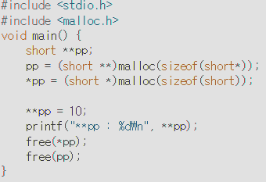

다차원 포인터
2차원 포인터가 가르키는 대상을 동적으로 할당하기
Notes:
pp = (short **)malloc(sizeof(short*)); 4바이트메모리
*pp = (short *)malloc(sizeof(short)); 2바이트 메모리

Slide 10
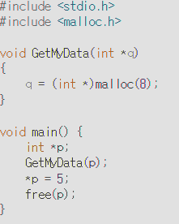
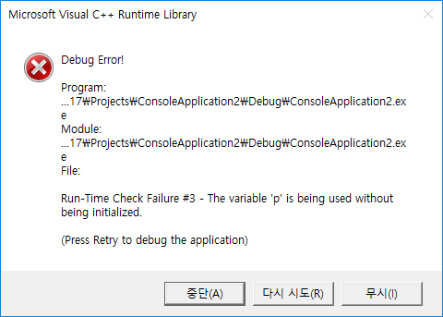
다차원 포인터
2차원 포인터와 함수의 매개변수
Notes:
변수 p에는 실제 메모리가 들어간적이 없음.
초기화되지 않은 쓰레기값만 들어있음
*p = 5; -> 유효하지 않은 주소로 이동해서 값 5를 대입하기 때문에 문제가 발생

Slide 11
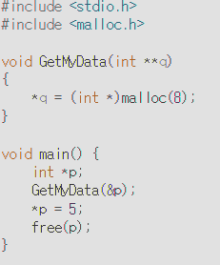
다차원 포인터
2차원 포인터와 함수의 매개변수
Notes:
변수 p가 1차원 포인터 변수이기 때문에
p변수의 주소 값을 전달 받는 변수 q를 2차원 포인터로 선언 해야 한다.

Slide 12

다차원 포인터
2차원 포인터와 2차원 배열
20대
2차원 배열을 이용한 프로그램 만들기
30대
20대 4명, 30대 2명, 40대 3명인 회사의
체력 테스트 결과를 저장하는 프로그램
40대
count[0]
20대
count[1]
30대
count[0]
40대
Notes:
배열을 사용하려면 그룹별 크기가 같아야 하므로 최대 인원수인 20대 4명의 기준에 맞춰서 배열의 크기를 정한다.

Slide 13
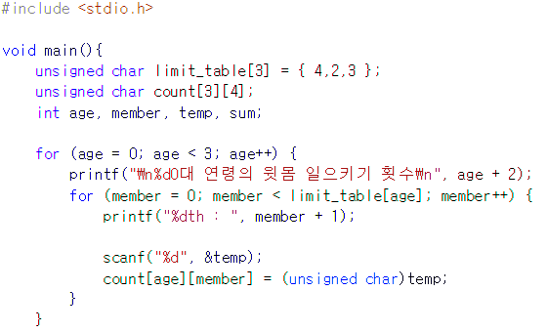
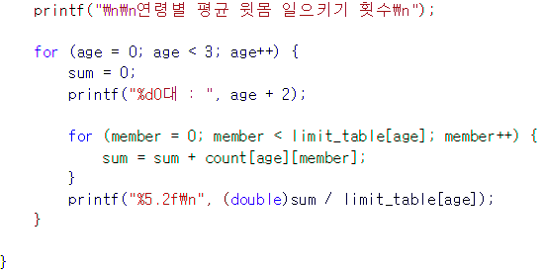
다차원 포인터
2차원 포인터와 2차원 배열
Notes:
배열을 사용하려면 그룹별 크기가 같아야 하므로 최대 인원수인 20대 4명의 기준에 맞춰서 배열의 크기를 정한다.

Slide 14
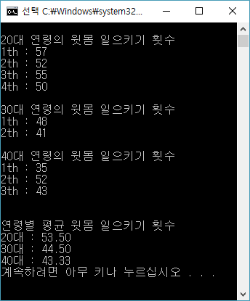
다차원 포인터
2차원 포인터와 2차원 배열
Notes:
배열은 요소의 개수를 상수로만 입력받을 수 있기 때문에 인원수나 연령대가 추가되면
코드를 수정해야함

Slide 15
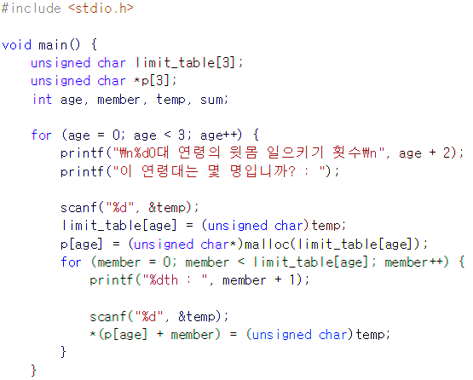
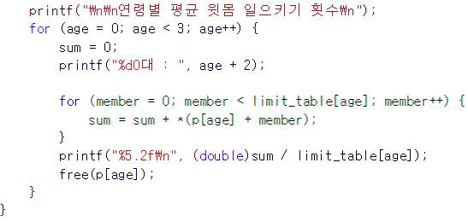
다차원 포인터
2차원 포인터와 2차원 배열
포인터 배열로 연령별 윗몸 일으키기 횟수 관리하기

Slide 16
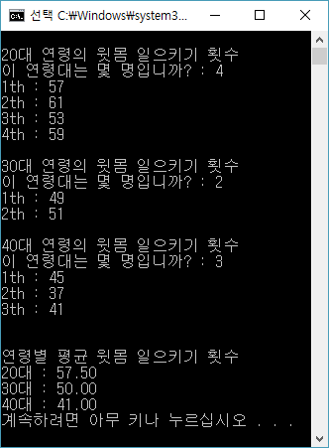
다차원 포인터
2차원 포인터와 2차원 배열
포인터 배열로 연령별 윗몸 일으키기 횟수 관리하기
 | p[0] | p[1] | p[2] |  |  |  | ...
20대
30대
40대
Notes:
직원의 연령층을 다양하게 하려면 2차원 포인터를 사용해야함.

Slide 17
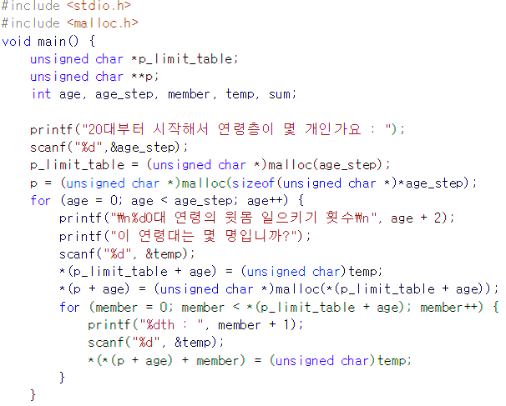
다차원 포인터
2차원 포인터와 2차원 배열
2차원 포인터로 연령별 윗몸 일으키기 횟수 관리하기
Notes:
연령층이 확장될 경우의 예제
포인터 개수가 고정된 포인터 배열은 수정이 필요함 -> 2차원 포인터를 사용

Slide 18
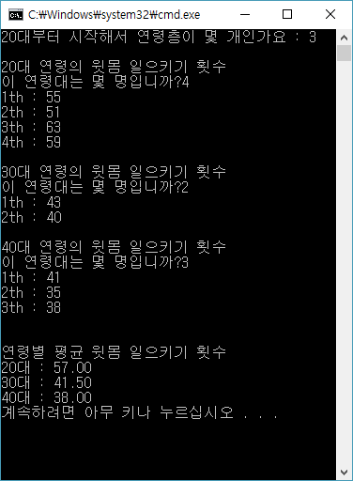
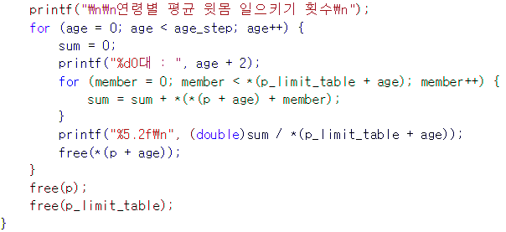
다차원 포인터
2차원 포인터와 2차원 배열
2차원 포인터로 연령별 윗몸 일으키기 횟수 관리하기
Notes:
직원의 연령층을 다양하게 하려면 2차원 포인터를 사용해야함.

Slide 19
감사합니다.
The End.

